Slide 1

ИТОГОВЫЙ ОТЧЕТ ПО ПРОЕКТУ
«Благоустройство родников и озеленение оврагов на территории района обучающимися образовательных учреждений»
Муниципальное бюджетное образовательное учреждение
дополнительного образования детей «Станция юных натуралистов Волоконовского района Белгородской области»
Директор МБОУ ДОД «Станция юных натуралистов»
Карайман Наталья Александровна
Волоконовка, 2013 год
Notes:
Титульный слайд

Slide 2
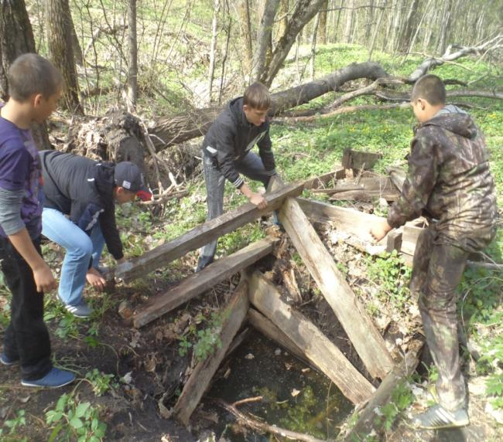
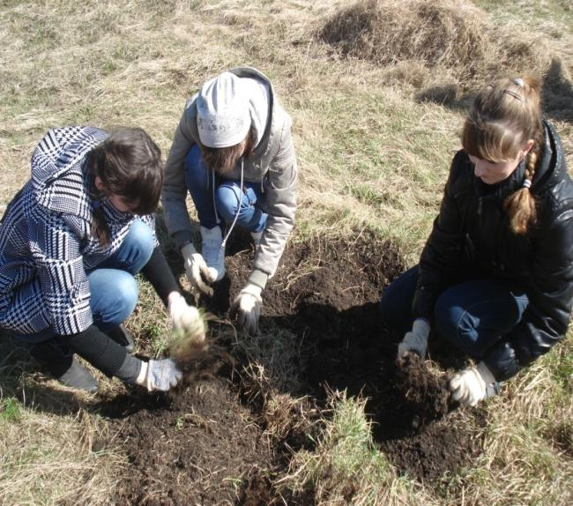
ЦЕЛЬ ПРОЕКТА
Вовлечь не менее 255 обучающихся общеобразовательных учреждений района для участия в экологических мероприятиях к концу 2013 года

Slide 3
ОТЧЕТ ПО СОДЕРЖАНИЮ ПРОЕКТА
Код задачи | Название задачи | Отклонение, дней
1.1. | Подготовка приказа «Об участии образовательных учреждений в социальном проекте «Благоустройство родников и озеленение оврагов на территории Волоконовского района обучающимися образовательных учреждений» | 0
2. | Проведение природоохранных мероприятий | 0
2.1. | Проведение операции «Больше кислорода» | 0
2.2. | Проведение операции «Живи, родник!» | 0
3. | Публикация статей и заметок по итогам проведения операций в районной газете «Красный Октябрь» | 9
4. | Размещение информации об итогах проводимых мероприятий на сайтах района | 10
5. | Подведение итогов участия образовательных учреждений в социальном проекте | 0
3

Slide 4
ОТЧЕТ ПО КОНТРОЛЬНЫМ СОБЫТИЯМ ПРОЕКТА
№ п/п | Контрольное событие | Отклоне-ние, дней
1. | Разработан и утвержден приказ «Об участии образовательных учреждений в социальном проекте «Благоустройство родников и озеленение оврагов на территории Волоконовского района обучающимися образовательных учреждений» | 0
2. | Проведена операция «Больше кислорода» | 0
3. | Определена территория для посадки саженцев | 0
4. | Посажены саженцы | 0
5. | Заложены аллеи | 0
6. | Проведена операция «Живи, родник!» | 0
7. | Подготовлены эскизы по благоустройству родников | 0
8. | Изготовлены и установлены аншлаги с призывами бережного отношения к источникам | 0
9. | Благоустроены родники | 0
10. | Опубликована статья по итогам проведения природоохранных операций в районной газете «Красный Октябрь» | 9
11. | Размещена информация об итогах проведенных природоохранных мероприятий на сайте управления образования | 10
12. | Подведены итоги участия образовательных учреждений в социальном проекте | 0
4

Slide 5
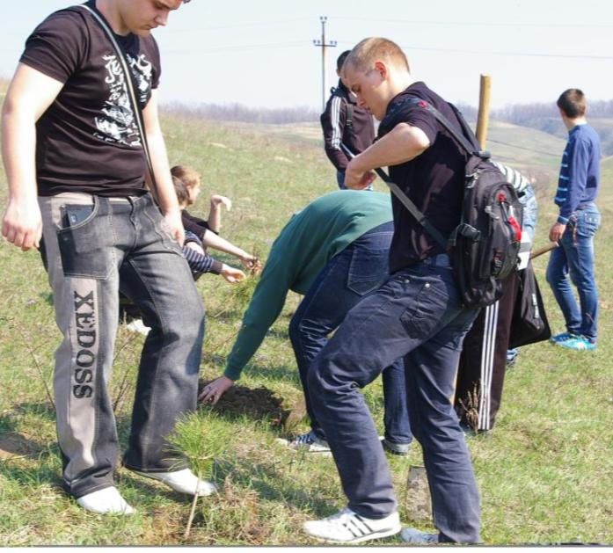
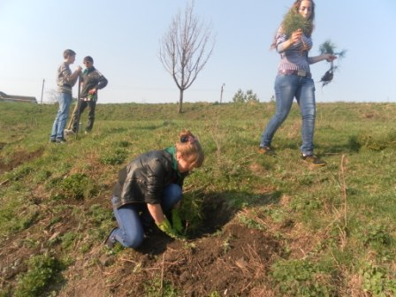
ОТЧЕТ ПО КОНТРОЛЬНЫМ СОБЫТИЯМ ПРОЕКТА
ПОСАЖЕНЫ САЖЕНЦЫ
5

Slide 6
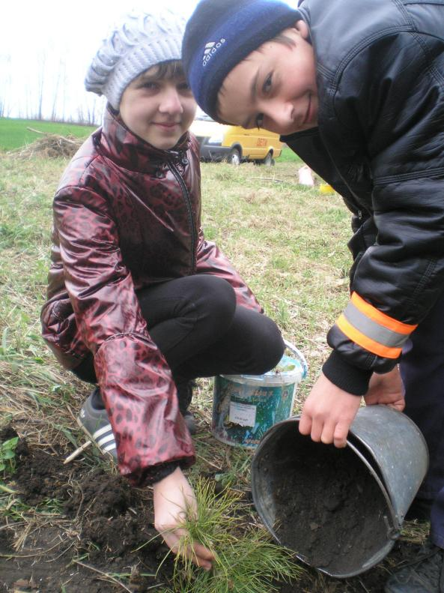
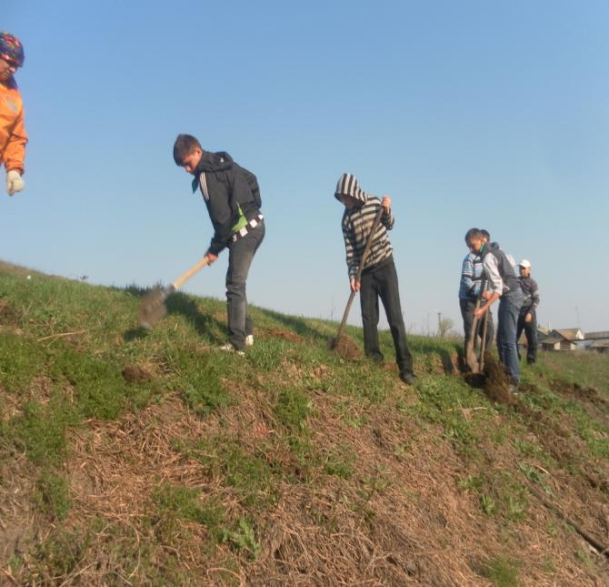
ОТЧЕТ ПО КОНТРОЛЬНЫМ СОБЫТИЯМ ПРОЕКТА
ПОСАЖЕНЫ САЖЕНЦЫ
6

Slide 7
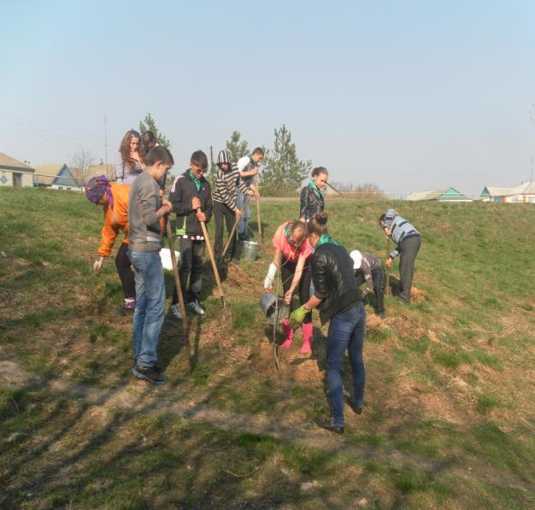
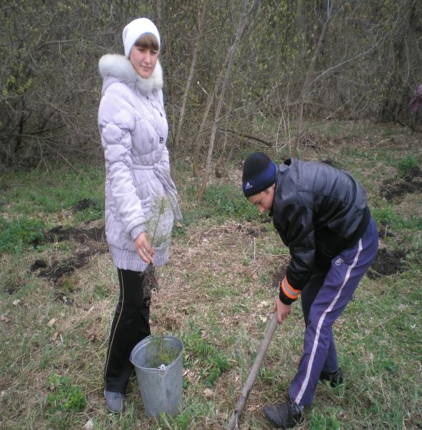
ОТЧЕТ ПО КОНТРОЛЬНЫМ СОБЫТИЯМ ПРОЕКТА
ПОСАЖЕНЫ САЖЕНЦЫ
7

Slide 8
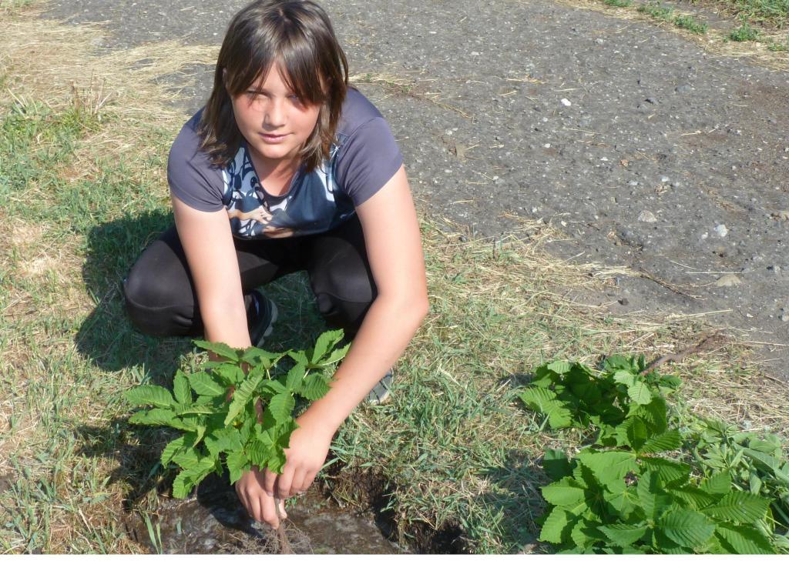
ОТЧЕТ ПО КОНТРОЛЬНЫМ СОБЫТИЯМ ПРОЕКТА
ЗАЛОЖЕНЫ АЛЛЕИ
8

Slide 9
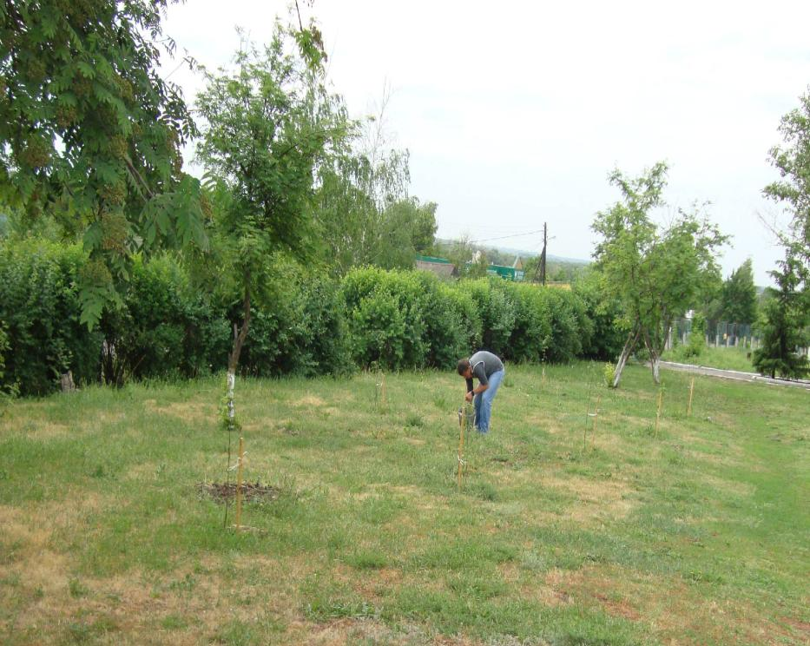
ОТЧЕТ ПО КОНТРОЛЬНЫМ СОБЫТИЯМ ПРОЕКТА
ЗАЛОЖЕНЫ АЛЛЕИ
9

Slide 10
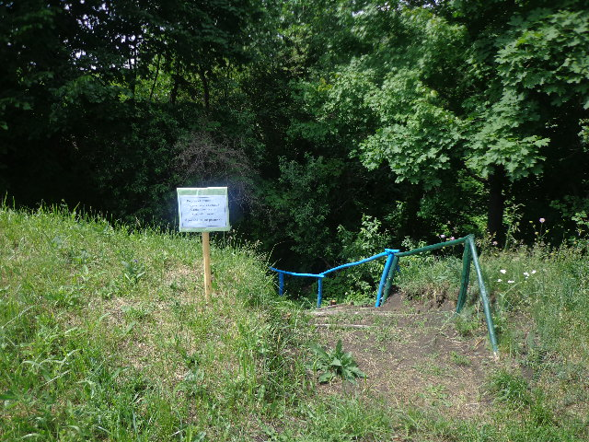
ОТЧЕТ ПО КОНТРОЛЬНЫМ СОБЫТИЯМ ПРОЕКТА
ИЗГОТОВЛЕНЫ И УСТАНОВЛЕНЫ АНШЛАГИ
10

Slide 11
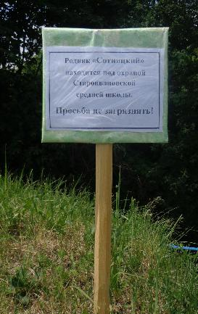
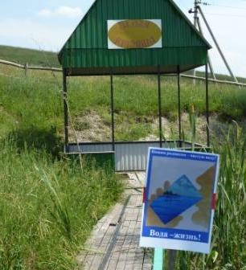
ОТЧЕТ ПО КОНТРОЛЬНЫМ СОБЫТИЯМ ПРОЕКТА
ИЗГОТОВЛЕНЫ И УСТАНОВЛЕНЫ АНШЛАГИ
11

Slide 12
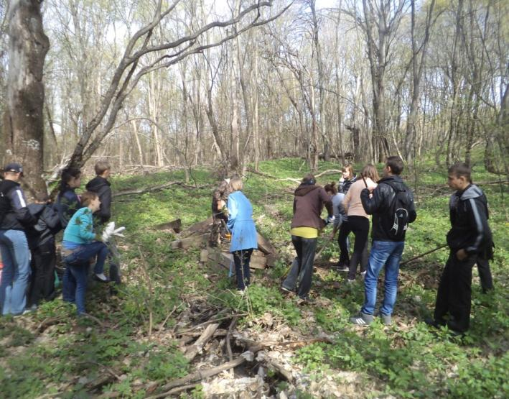
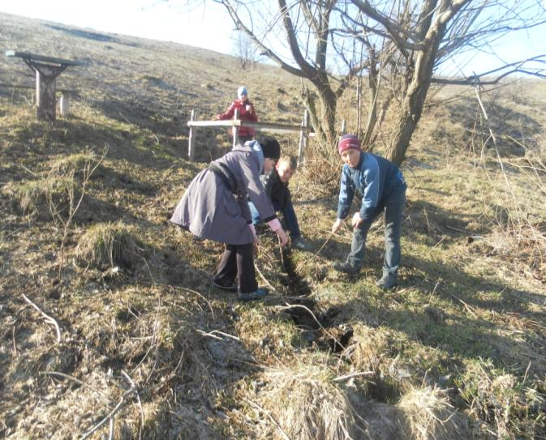
ОТЧЕТ ПО КОНТРОЛЬНЫМ СОБЫТИЯМ ПРОЕКТА
БЛАГОУСТРОЕНЫ РОДНИКИ
12

Slide 13
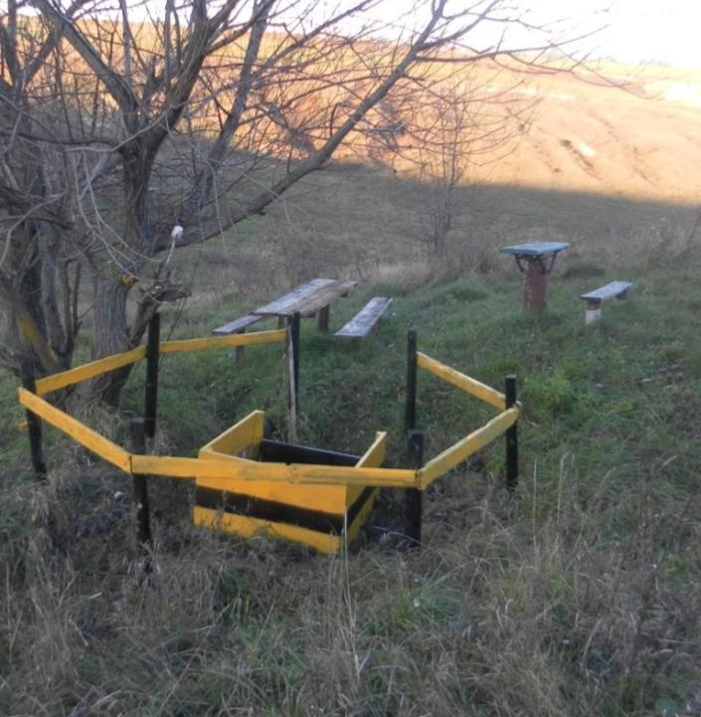
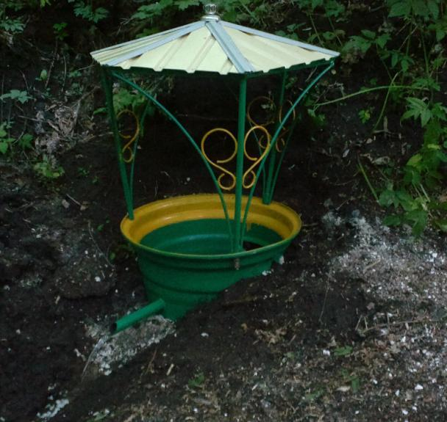
ОТЧЕТ ПО КОНТРОЛЬНЫМ СОБЫТИЯМ ПРОЕКТА
БЛАГОУСТРОЕНЫ РОДНИКИ
13

Slide 14
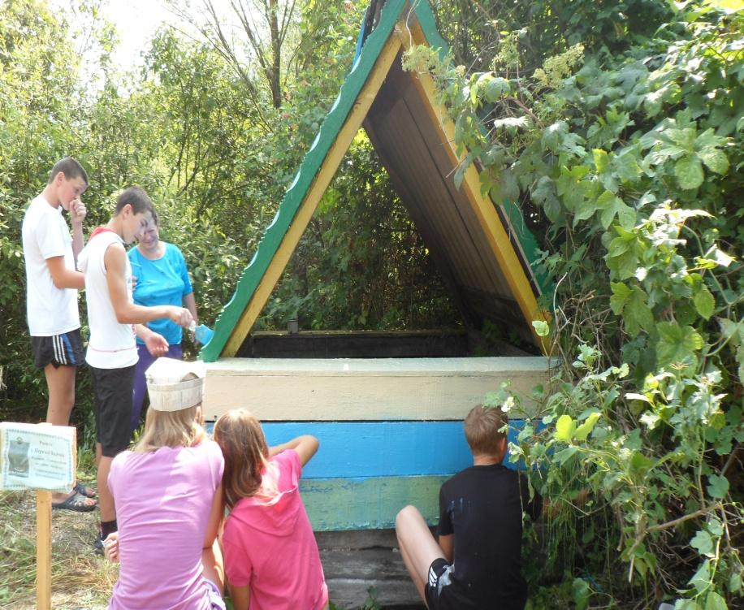
ОТЧЕТ ПО КОНТРОЛЬНЫМ СОБЫТИЯМ ПРОЕКТА
БЛАГОУСТРОЕНЫ РОДНИКИ
14

Slide 15
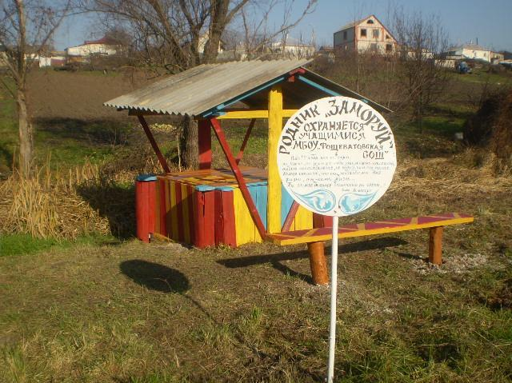
ОТЧЕТ ПО КОНТРОЛЬНЫМ СОБЫТИЯМ ПРОЕКТА
БЛАГОУСТРОЕНЫ РОДНИКИ
15

Slide 16
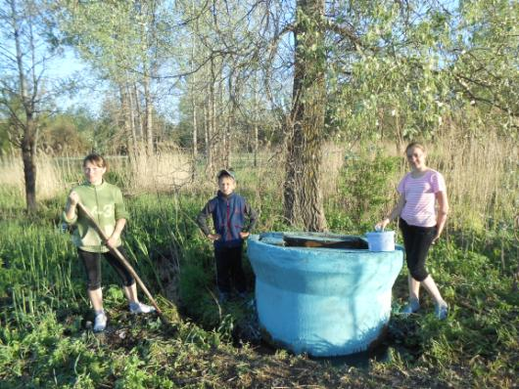
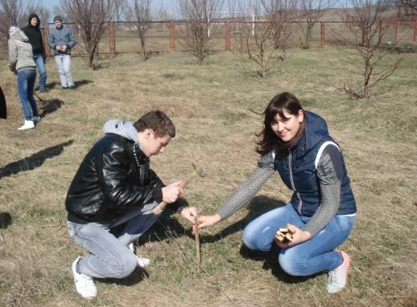
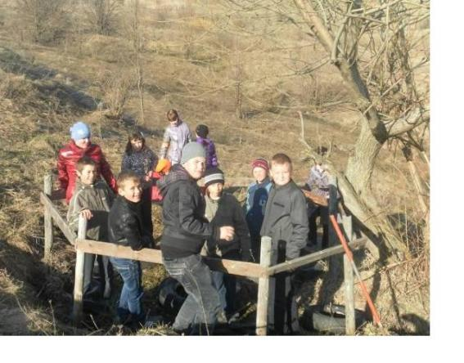
В работе…
16

Slide 17
ОТЧЕТ ПО НАСТУПИВШИМ РИСКАМ ПРОЕКТА
№ п/п | Название риска | Дата наступления
1. | Недостаток финансирования | Не наступал
2. | Незаинтересованность обучающихся в участии в природоохранных мероприятий | Не наступал
3. | Недостаток посадочного материала | Не наступал
17

Slide 18
ОТЧЕТ ПО БЮДЖЕТУ ПРОЕКТА
Код задачи | Название задачи | Общая сумма, тыс. руб.
 |  | План | Факт
1. | Подготовка приказа «Об участии образовательных учреждений в социальном проекте «Благоустройство родников и озеленение оврагов на территории Волоконовского района обучающимися образовательных учреждений» | 0 | 0
2. | Проведение природоохранных мероприятий | 0 | 0
2.1. | Проведение операции «Больше кислорода» | 0 | 0
2.1.1. | Определение территории для посадки саженцев | 0 | 0
2.1.2. | Посадка саженцев | 0 | 0
2.1.3. | Закладка аллей | 0 | 0
2.2. | Проведение операции «Живи, родник!» | 0 | 0
2.2.1. | Подготовка эскизов благоустройства родников | 0 | 0
2.2.2. | Изготовление и установка аншлагов с призывами бережного отношения к источникам | 8,5 | 8,5
2.2.3. | Благоустройство родников | 0 | 0
18

Slide 19
ОТЧЕТ ПО БЮДЖЕТУ ПРОЕКТА
Код задачи | Название задачи | Общая сумма, тыс. руб.
 |  | План | Факт
2.2.3.1. | Изготовление элементов для благоустройства | 0 | 0
2.2.3.2. | Установка изготовленных элементов на территории родников | 0 | 0
3. | Публикация статей и заметок по итогам проведения операций в районной газете «Красный Октябрь» | 0 | 0
4. | Размещение информации об итогах проводимых мероприятий на сайтах района | 0 | 0
5. | Подведение итогов участия образовательных учреждений в операции «Больше кислорода» | 1,4 | 1,4
6. | Подведение итогов участия образовательных учреждений в операции «Живи, родник!» | 3,0 | 3,0
 | ИТОГО | 12,9 | 12,9
19

Slide 20
ОТЧЕТ ПО ТРУДОЗАТРАТАМ РАБОЧЕЙ ГРУППЫ ПРОЕКТА
№ п/п | ФИО, должность | Трудозатра-ты, дней
1. | Сотников Алексей Михайлович, первый заместитель главы администрации района по социальной политике | 5
2. | Карайман Наталья Александровна, директор МБОУ ДОД «Станция юных натуралистов» | 14
3. | Лавриненко Елена Николаевна, методист МБОУ ДОД «Станция юных натуралистов» | 28
4. | Чуприна Валентина Николаевна, ведущий специалист подотдела управления проектами отдела по развитию потребительского рынка, предпринимательства и проектной деятельности | 3
5. | Козак Светлана Васильевна, методист МБОУ ДОД «Станция юных натуралистов» | 24
 | ИТОГО: | 74
20

Slide 21
ОЦЕНКА РЕАЛИЗАЦИИ ПРОЕКТА
№ п/п | Наименование показателя | Оценка
1 | Оценка проекта | Сделано хорошо
1.1 | Формулировка требований к проекту | Сделано хорошо
1.2 | Финансирование проекта | Сделано хорошо
1.3 | Приемка результата проекта | Сделано хорошо
2 | Оценка управления проектом | Сделано хорошо
2.1 | Планирование проекта | Сделано хорошо
2.2 | Управление планом-графиком работ | Сделано хорошо
2.3 | Управление объемами работ | Сделано хорошо
2.4 | Коммуникации в проекте | Сделано хорошо
2.5 | Управление рисками | Сделано хорошо
2.6 | Управление стоимостью | Сделано хорошо
2.7 | Управление качеством | Сделано хорошо
2.8 | Управление командой проекта | Сделано хорошо
2.9 | Взаимодействия с подрядчиками (поставщиками) | Сделано хорошо
21

Slide 22
КРИТЕРИИ УСПЕШНОСТИ ПРОЕКТА
№ п/п | Наименование критерия успешности проекта | Критерий достигнут? |  | Если «ДА», то присваивается % | Значение критерия, %
 |  | Да | Нет
1 | Допустимые отклонения по бюджету проекта соблюдены | + |  | 15% | 15
2 | Допустимые отклонения по бюджету проекта соблюдены | + |  | 15% | 15
3 | Цель и результат проекта достигнуты | + |  | 55% | 55
4 | Требования к результату проекта соблюдены | + |  | 15% | 15
Итого сумма всех критериев: |  |  |  |  | 100
22

Slide 23
СТАТУС РЕАЛИЗАЦИИ ПРОЕКТА
ПРОЕКТ РЕАЛИЗОВАН
УСПЕШНО –
100%
23

Slide 24
ИЗВЛЕЧЕННЫЕ УРОКИ ПРОЕКТА
И РЕКОМЕНДАЦИИ
№ п/п | Рекомендации
1. | Более тщательно прорабатывать план-график работ
24

Slide 25
Контактные данные:
Руководитель проекта:
Карайман Наталья Александровна
Тел: 8(47-235)5-03-23

Slide 26
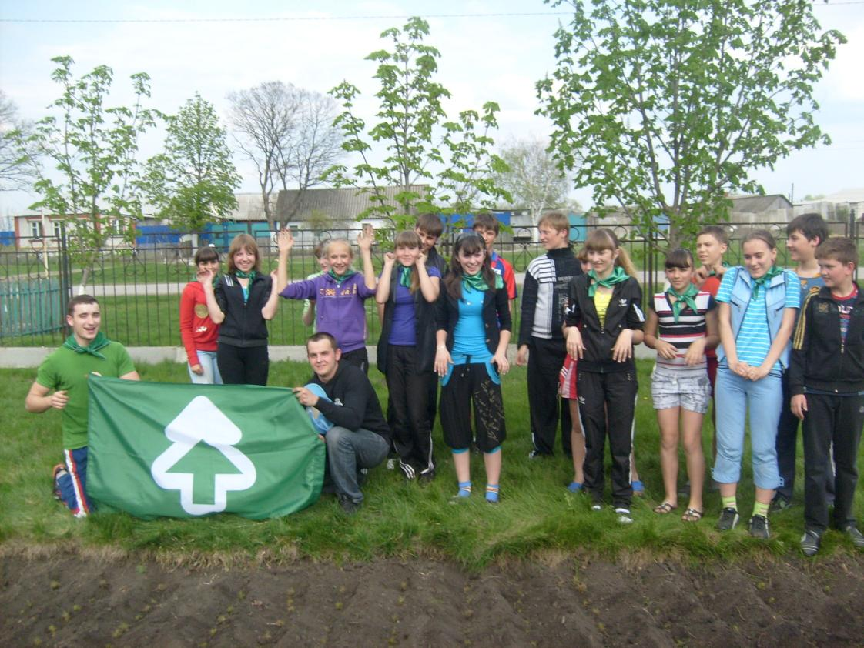
СПАСИБО ЗА ВНИМАНИЕ!
26

